Slide 1
Contract Test
계약 전
계약 후
주문팀
Consumer
상품팀
Provider
주문팀
Consumer
상품팀
Provider
재고량 수정 API 호출
재고량 수정 API 호출
PATCH v1/products/
PATCH v1/products/
API 수정
API 수정
빌드실패
하위 호환성
유지토록 수정
빌드통과
재고량 호출 오류
빌드통과
PATCH v1/products/
변경된 API에 맞춰 수정후 호출
기존 API 호출 문제없음
PATCH v2/items/
PATCH v1/products/

Slide 2
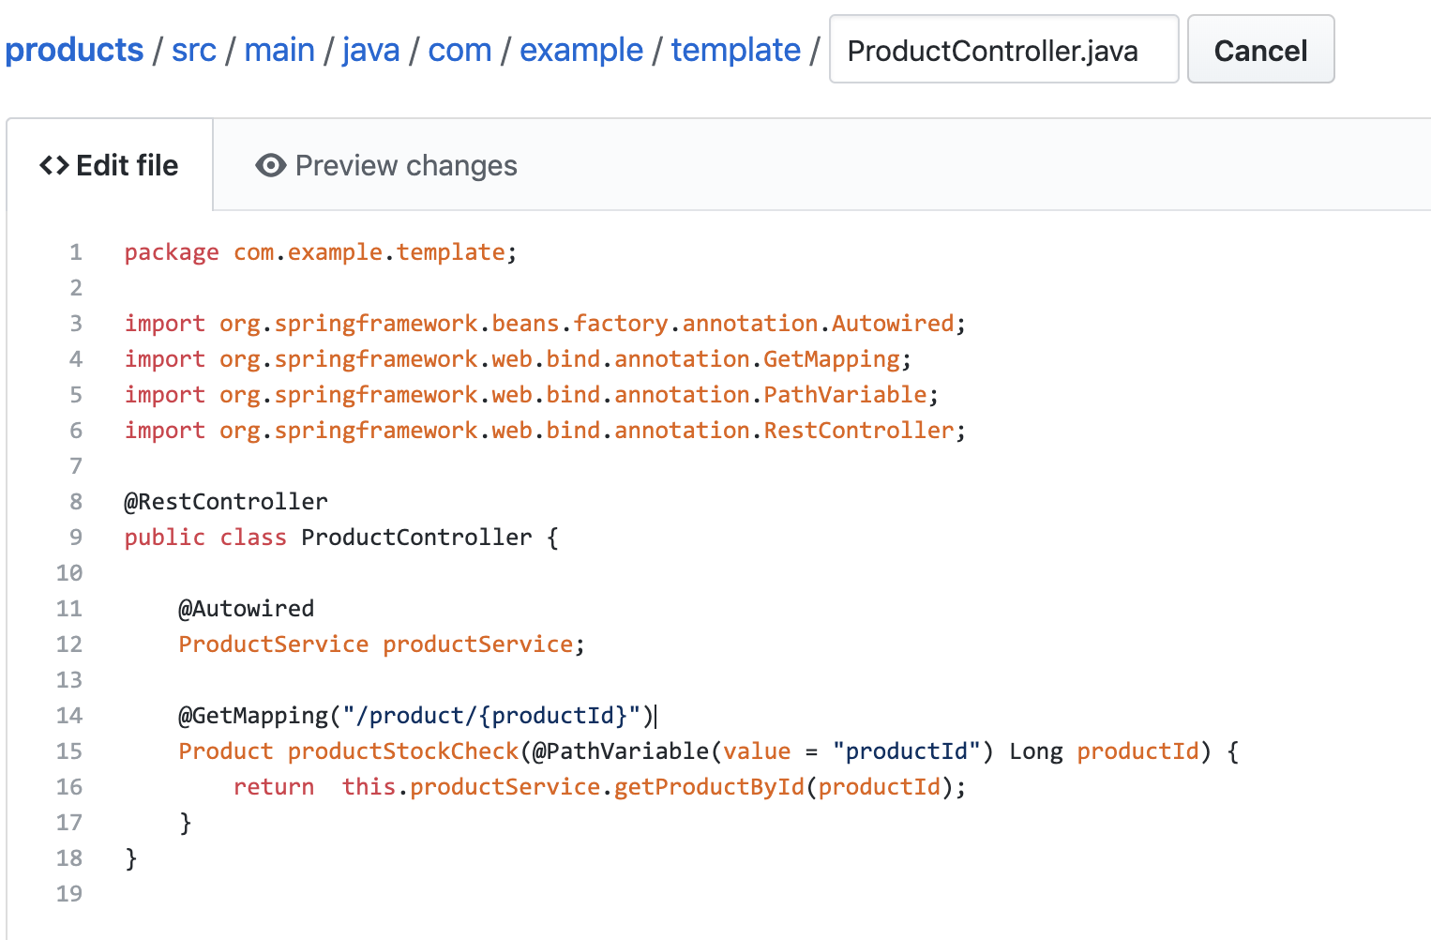
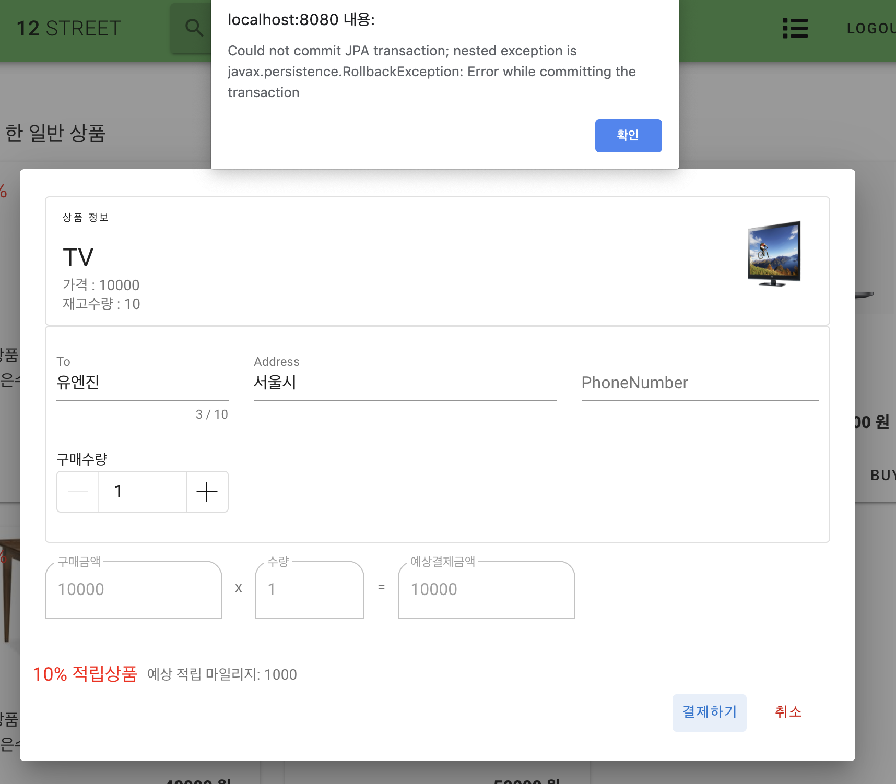
상품팀에서 API를 일방적으로 변경
소스 위치
/item/{productId} 로 변경
주문팀의 서비스 장애 발생

Slide 3

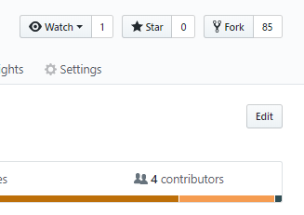
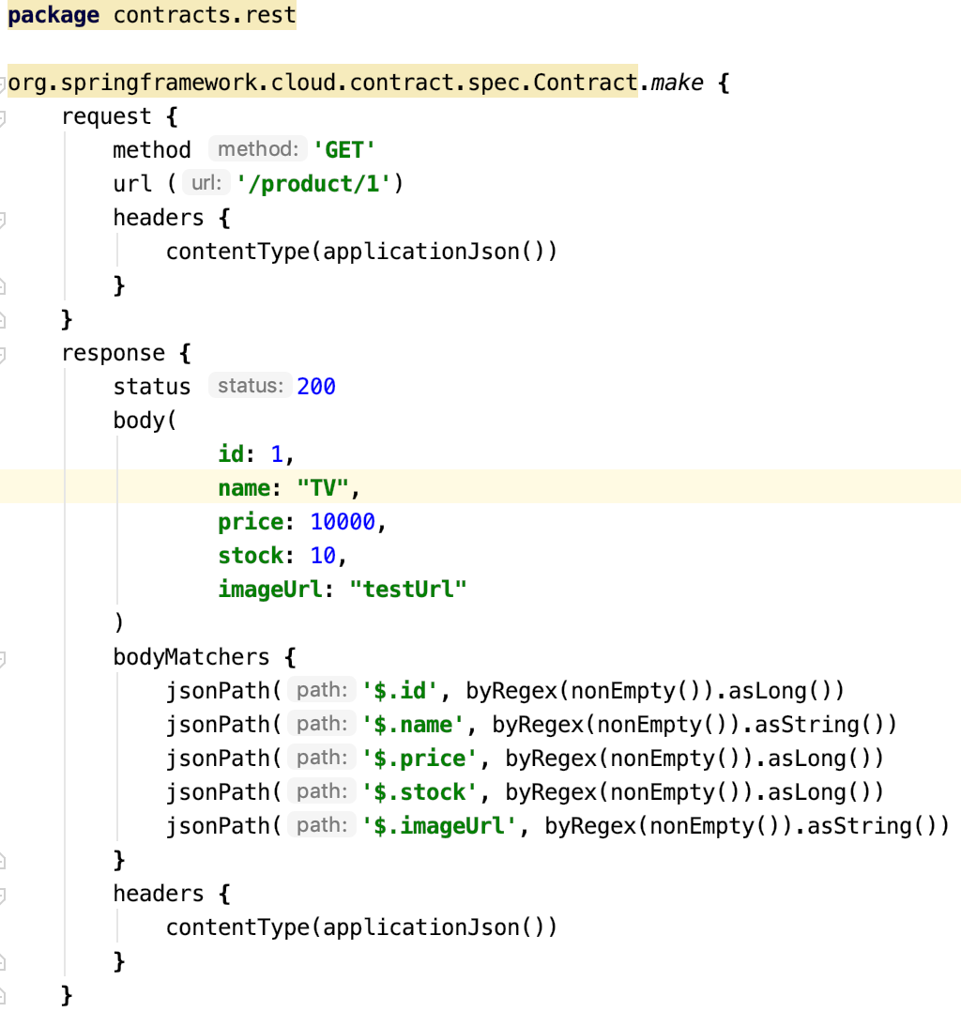
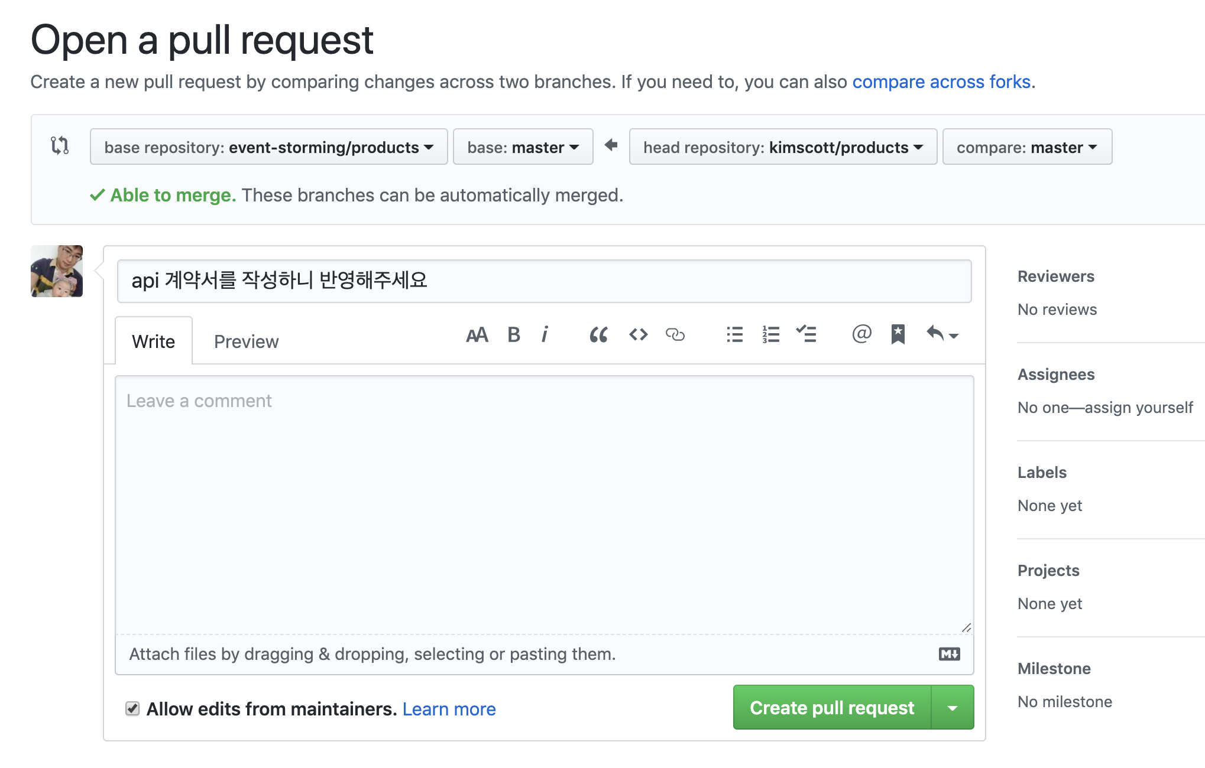
계약체결(1/2) - 주문팀에서 계약서 작성 후, 상품팀에 체결 요청
상품팀 소스 복사 (포크 생성)
주문팀이 계약서 생성
주문팀에서 생성한 계약서 (productGet.groovy) 파일을 상품팀에 Pull request 요청함
1
2
sample
3

Slide 4
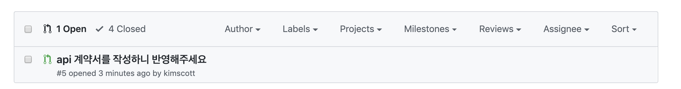
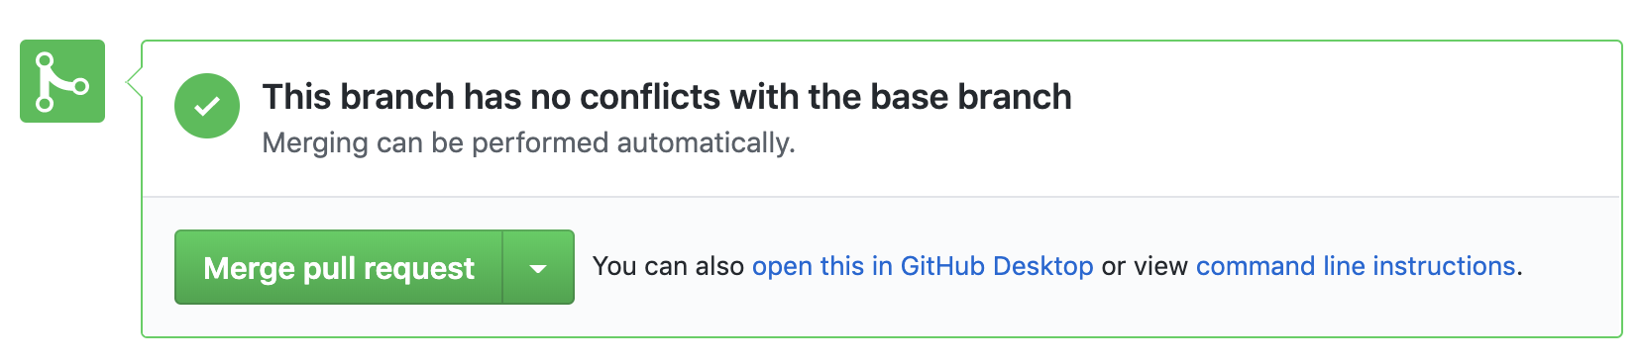
계약체결(2/2) - 상품팀에서 계약서 수락
상품팀 : Pull Request 메뉴 선택
상품팀은 해당 계약서를 accept 하여 반영함
상품 서비스는 이제부터는 계약서를 안지켰을때 아예 배포가 안됨
1
2

Slide 5
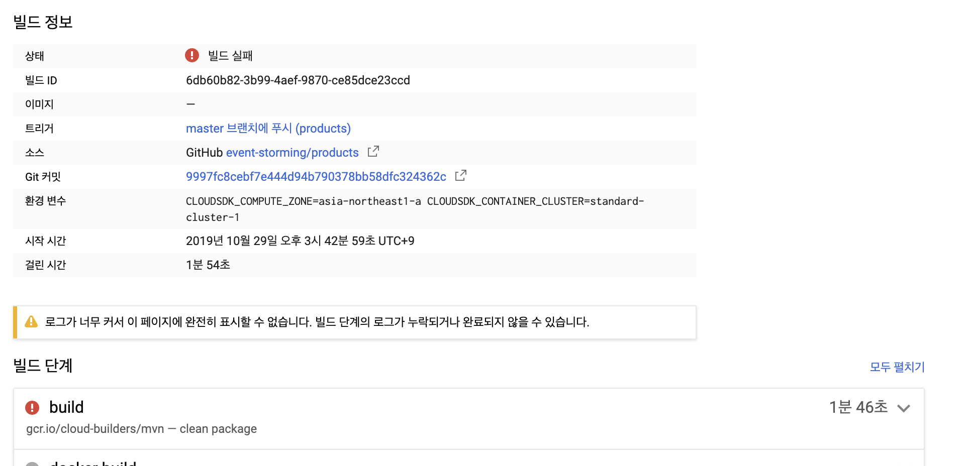
계약체결 후, 상품팀은 계약 위반으로 배포 실패함
CloudBuild 에서 mvn package 단계 실패
실패 LOG

Slide 6
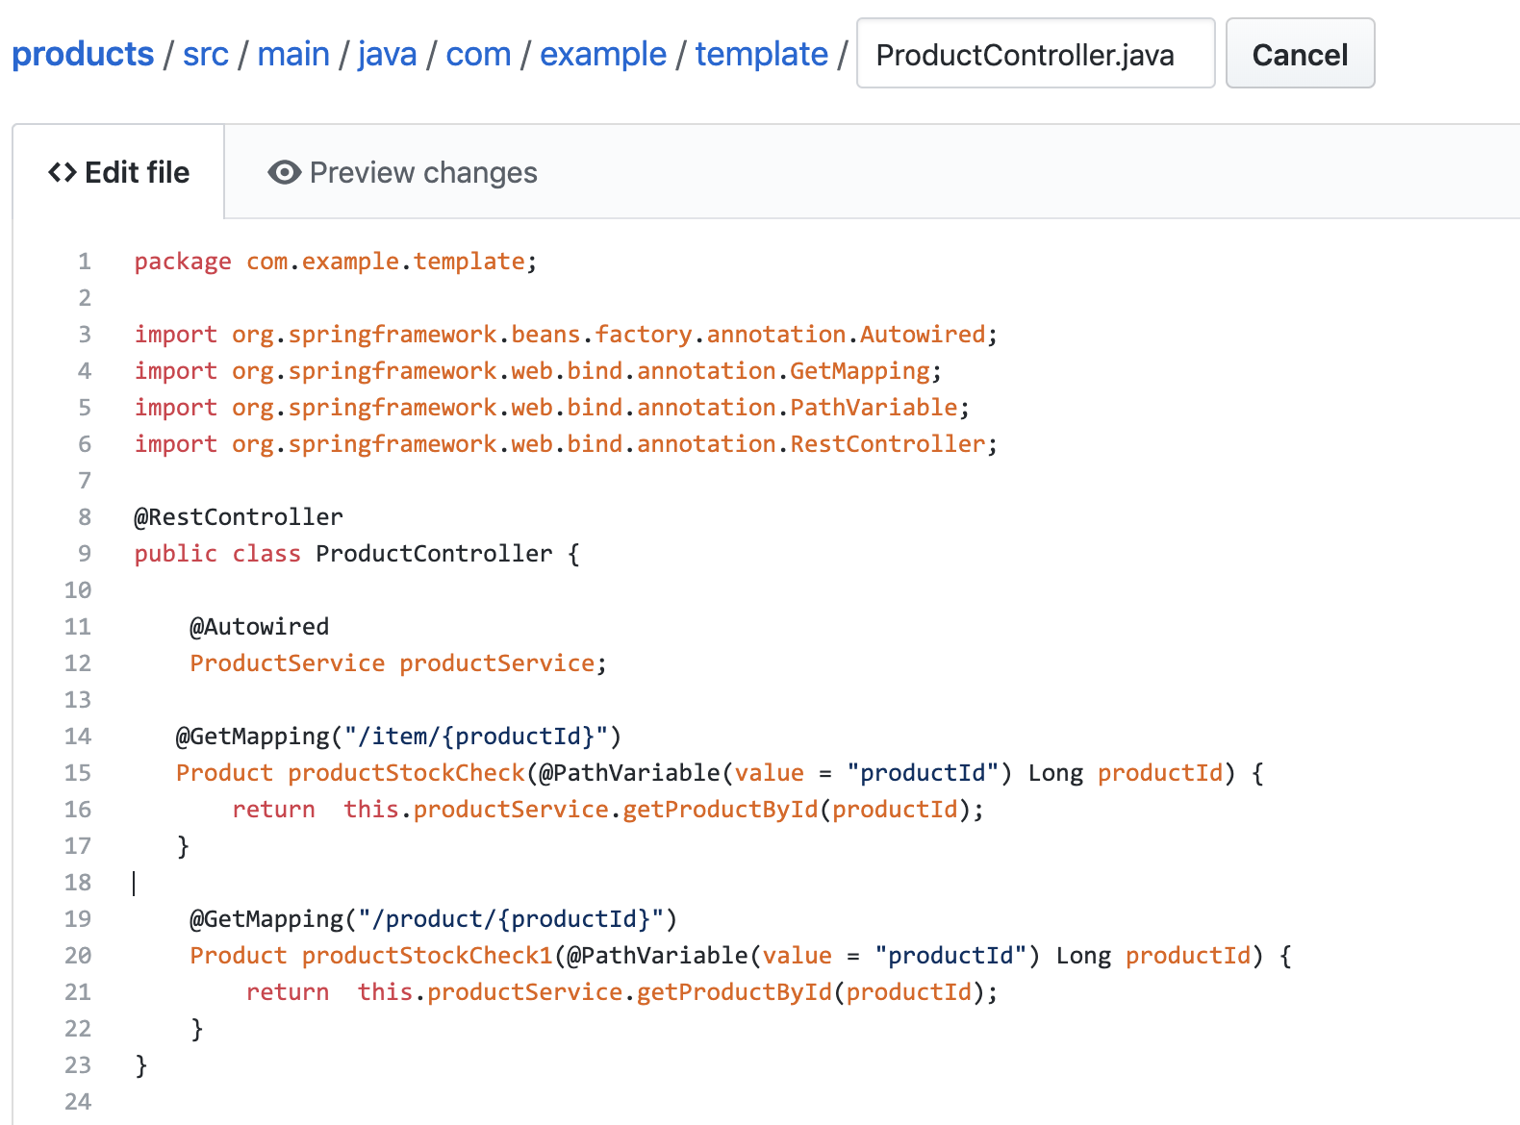
상품팀에서는 하위 호환성을 유지하며, 추가 API 제공
기존의 하위 호환성 API 유지

